Slide 2
Chào mừng quý thầy cô và các em học sinh đến với tiết âm nhạc

Slide 3
Chuẩn bị đồ dùng học tập

Slide 4
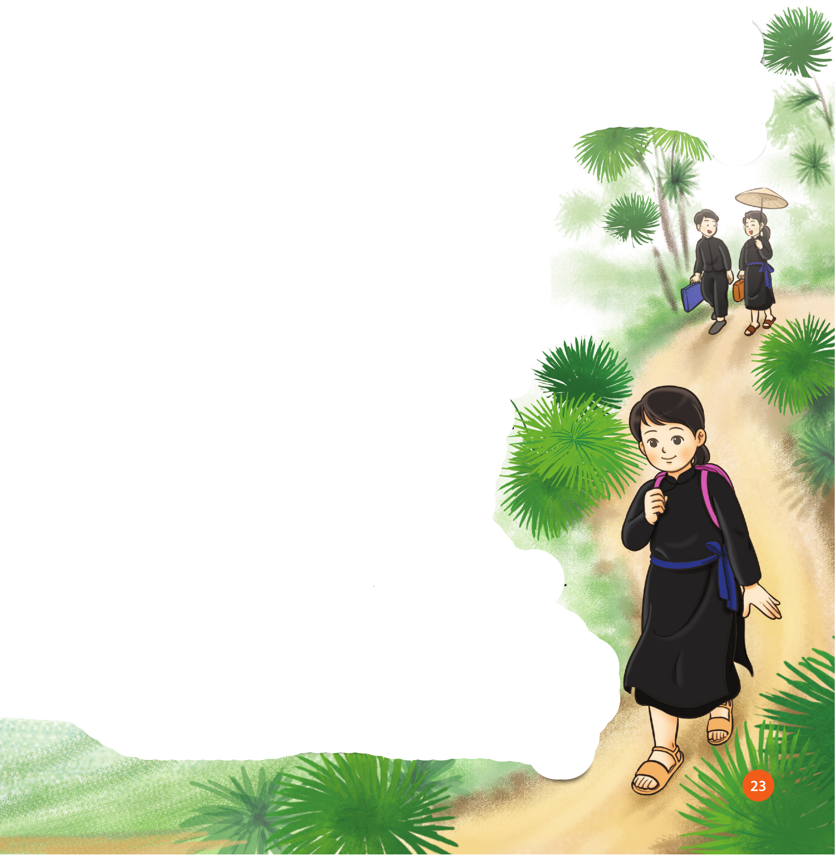
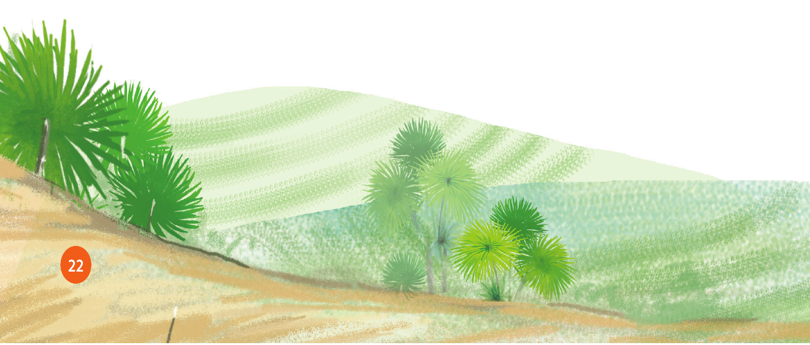
Hoạt động mở đầu
Nghe nhạc bài Đi học lắc lư nhẹ theo nhịp

Slide 5
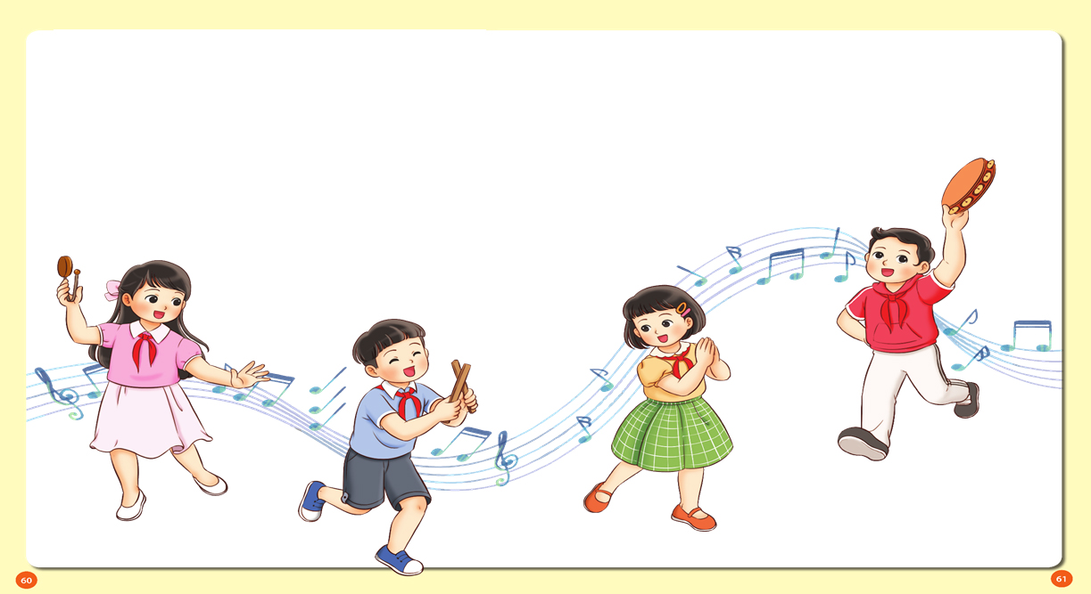
TIẾT 12
TỔ CHỨC HOẠT ĐỘNG VẬN DỤNG SÁNG TẠO

Slide 6
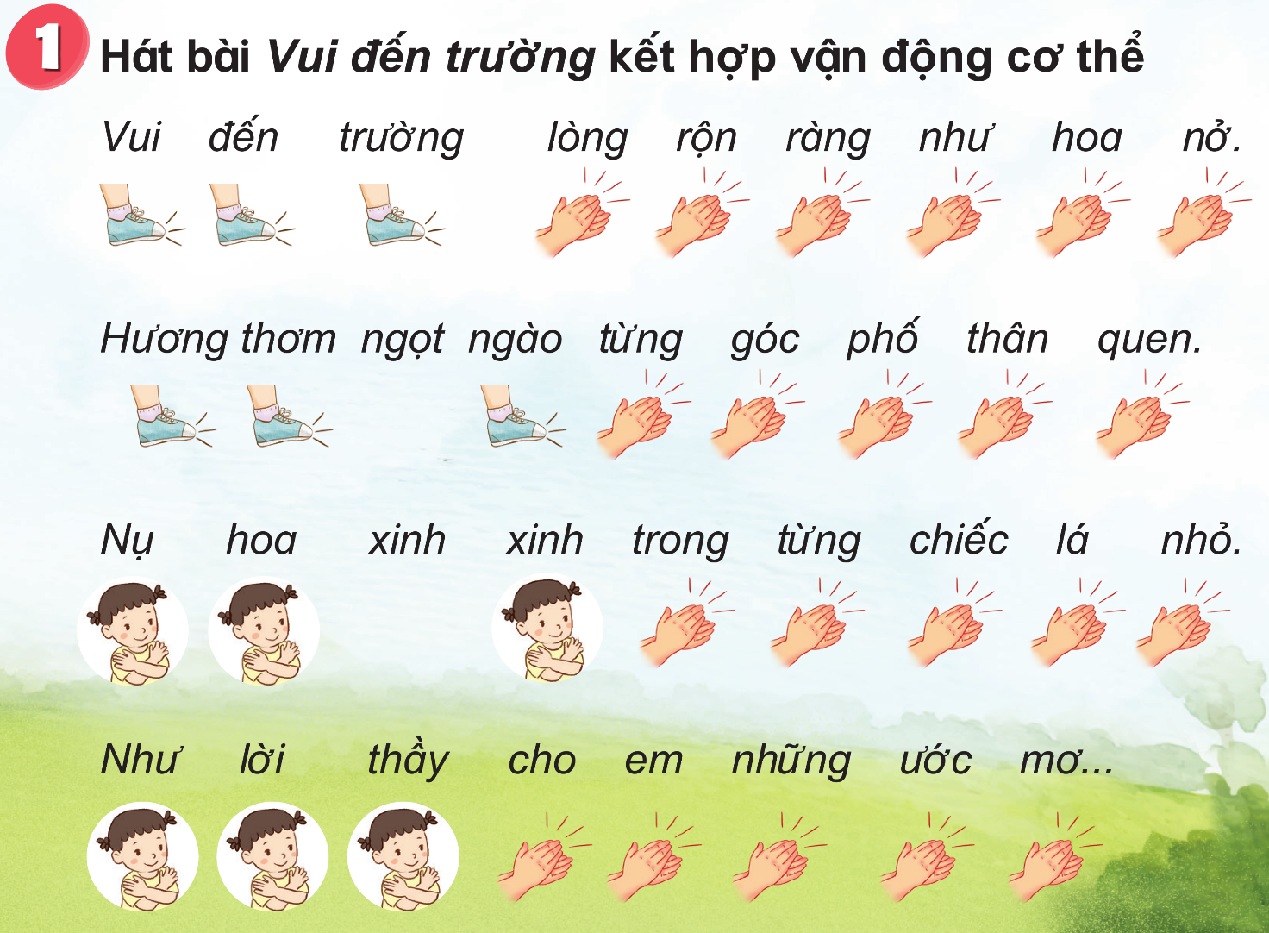
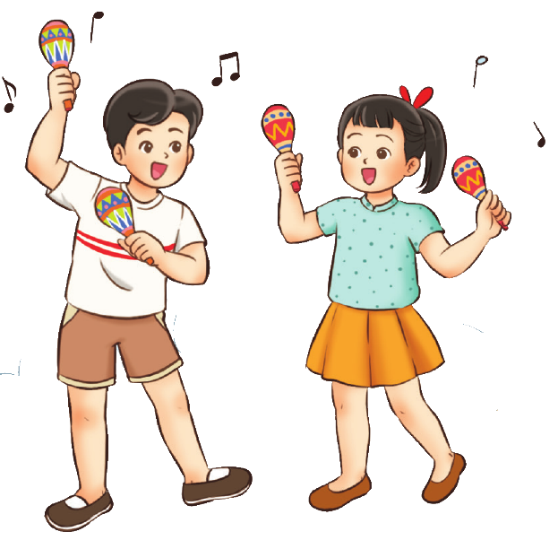

Slide 7
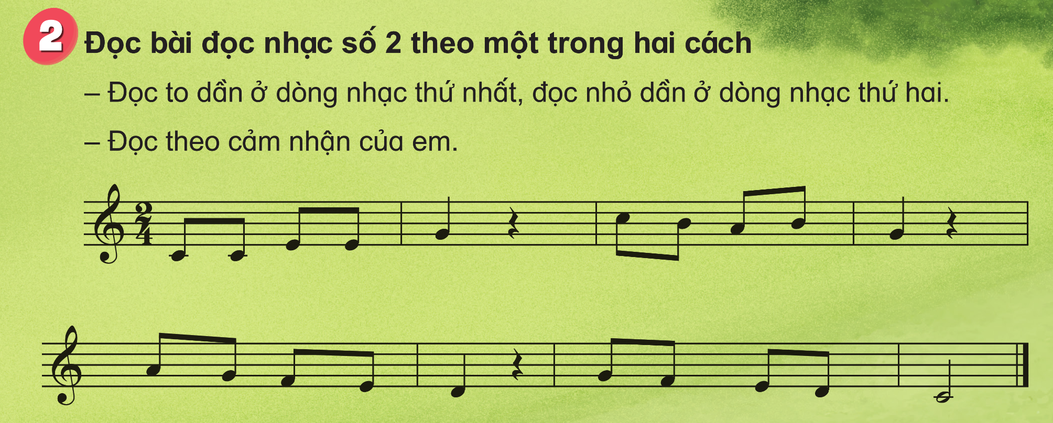

Slide 8
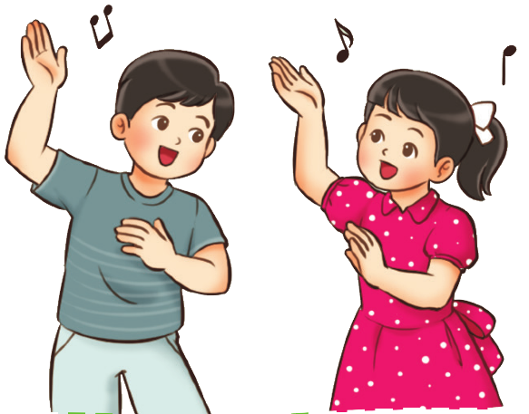
Nghe và vận động phụ họa theo bài hát đi học

Slide 9
GIÁO DỤC, CỦNG CỐ DẶN DÒ

Slide 10
Chúa quý thầy cô mạnh khỏe
Các em học sinh chăm ngoan học giỏi

